Slide 1

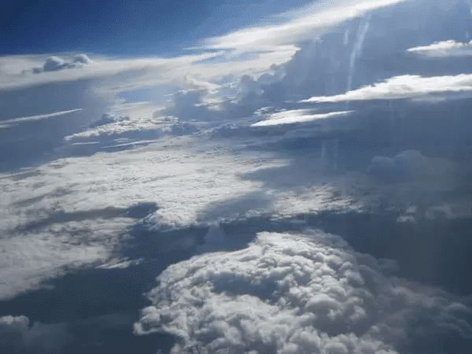




Le tour du monde du climat en 80 jours: sonder l’atmosphère moyenne par spectroscopie infrarouge
Mélanie Ghysels-Dubois¹, Sullivan Carbone¹, Emmanuel Riviere¹, Georges Durry¹, Nadir Amarouche², Fabien Frérot², Jean-Christophe Samake², Albert Hertzog³ and Riwal Plougonven³
¹ Groupe de Spectrométrie Moléculaire et Atmosphérique (GSMA) / CNRS
² Division Technique de l’INSU / CNRS
³ Laboratoire de Météorologie Dynamique (LMD) / CNRS/ Ecole Polytechnique

Slide 2
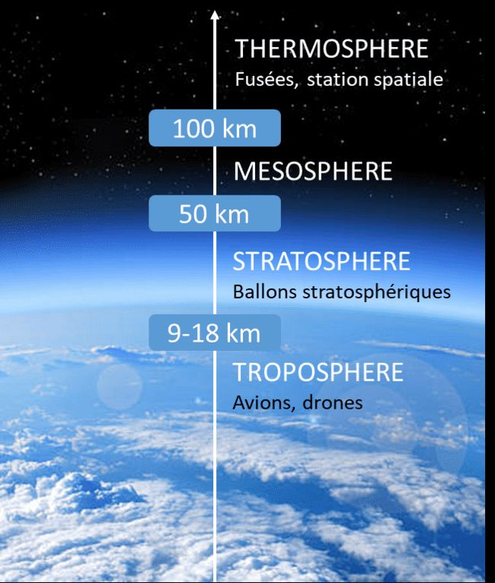
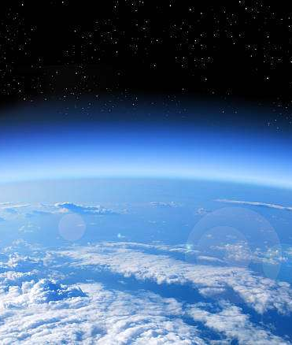
La stratosphère, peu sondée
THERMOSPHERE
Fusées, station spatiale
La compréhension du climat à l’échelle globale et de ses changements repose sur l’assimilation de données dans les modèles de prévision (CMIP).
La stratosphère:
Impose des contraintes sur la variabilité à long terme
Dynamique stratosphérique : Peut influencer l’intensité et la localisation des phénomènes météorologiques extrêmes
MAIS: Pas de stratosphère résolue avant CMIP 6 (dernière génération)
Milieu difficile à sonder aussi bien par satellite que via des réseaux sol
100 km
MESOSPHERE
50 km
STRATOSPHERE
Ballons stratosphériques
9-18 km
TROPOSPHERE
Avions, drones

Slide 3
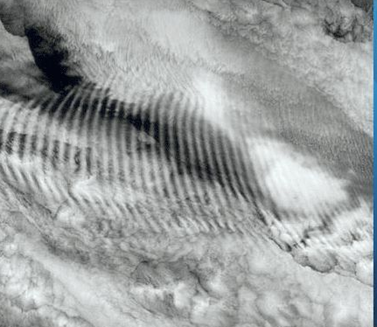

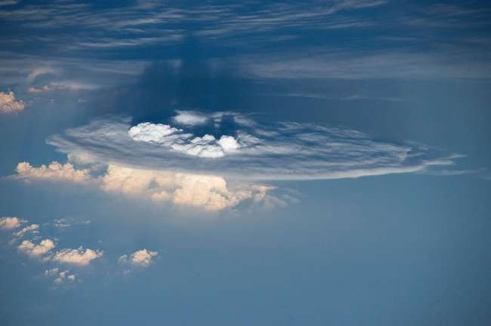
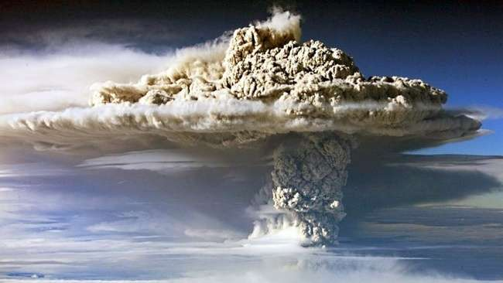
La tropopause tropicale (TTL)
La porte d’entrée vers la stratosphère: régie sa composition
Processus liés à la température: ascension lente radiative, ondes atmosphériques
Convection profonde
Microphysique…
Défis scientifiques:
Quelle est l’importance relative des processus atmosphériques dans la TTL sur la composition stratosphérique?
Quelle est l’impact radiatif global de la vapeur d’eau dans la TTL?
Comment va évoluer la stratosphère avec le réchauffement global?
Ondes de gravité
Cirrus
Convection profonde
Overshoot
Panache volcanique Honga Tonga, 2022

Slide 4
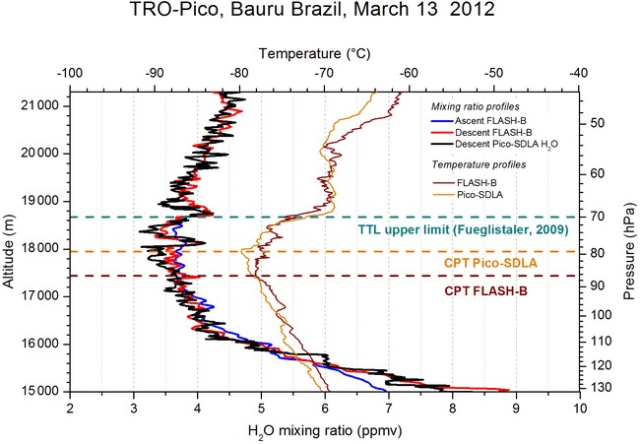

Besoins scientifiques
Les modèles globaux ont été construit à partir de données satellite majoritairement.
La résolution spatiale et temporelle des observations satellites permet de résoudre des processus de grande échelle, plus difficiles à appréhender in situ (~200 km ou plus).
Aujourd’hui: incertitude des modèles globaux => processus de plus fine échelle
Accessibles uniquement via des mesures in situ à haute résolution
Injection directe via convection, Bauru, Brésil, 2012
Défis instrumentaux : augmenter la sensibilité et la précision des mesures, améliorer les comparaisons instrumentales
Echo-top radar, S-band, IPMet
MLS
Chapitre de livre: Ghysels-Dubois M., Durry G., "Balloon-borne and airborne measurements", in "Encyclopedia of Atmospheric Sciences, Third Edition", editor: Sandip Dhomse, Elsevier Inc. Publications, Sept. 2025.

Slide 5
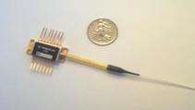
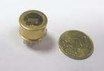
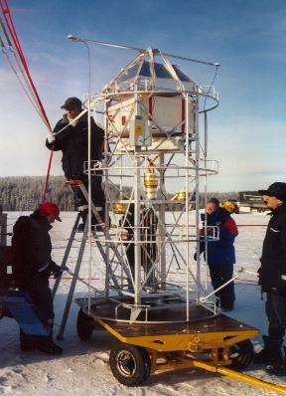
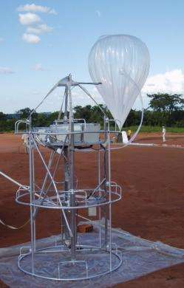
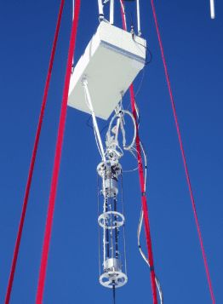

Sonder l’atmosphère par spectroscopie infrarouge
1 μm < λ _{laser} < 1.8 μm
GaInAsSb / GaAlAsSb
2 μm < λ _{laser} < 3 μm
100 kg
L = 56 m
2.5-10 kg
L = 0,5-3 m
microSDLA, Bauru, Hibiscus-2004
SDLA, Suède,THESEO-1999
Pico-SDLA, Suède, 2011
Notes:
My talk is about the use of laser diodes for the in situ measurements of trace gases in the atmosphere.
A town in eastern France ..
This picture was taken ten years ago …
Combined with
I work in Reims,
Production of champaign
Deals with fundamental spectroscopy and application to science of the atmosphere
The measurements of trace gases by laser diode absorption spectroscopy
A picture of the SDLA, a tunable absorption spectrocopy
Launched in northern sweden , Europeans campaign (THESEO) , polar winter to investigate ozone chemistry

Slide 6
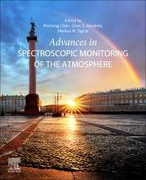
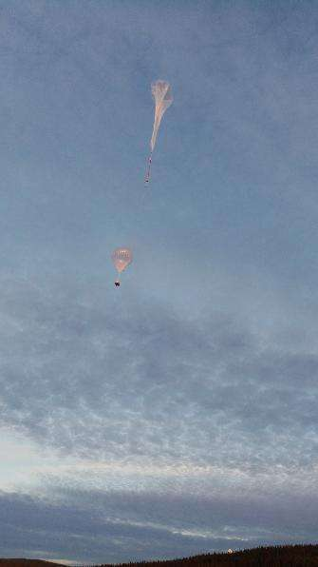
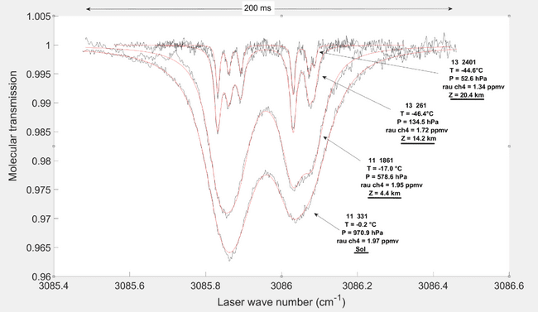
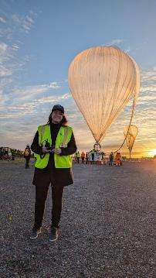
Chapitre de livre: Ghysels-Dubois M., Durry G., Rivière E. and Amarouche N., "Balloon-borne and airborne measurements", in "Advances in Spectroscopic Monitoring of the Atmosphere", editors: W. Chen, D. S. Venables and M. W. Sigris, Elsevier Inc. Publications, ISBN 9780128150146, pp 521-601,the 14th of June 2021.
Campagne ATMOSFER 2024
Instrumentation laser embarquée :
Haute résolution temporelle : acquisition 10-200 ms
Haute résolution spatiale : 1- 100 m
Haute précision : 0,5 – 5%, grande dynamique de mesure
Alt= 20 km
P=53 hPa, T = 230 K
CH₄ = 1,3 ppmv
Alt= 14 km
P=135 hPa, T = 230 K
CH₄ = 1,7 ppmv
Alt= 4 km
P=580 hPa, T = 260 K
CH₄ = 1,9 ppmv
Sol
P=970 hPa, T = 270K
CH₄ = 2 ppmv

Slide 7

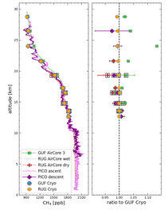


La spectroscopie infrarouge: outil métrologique au service de l’atmosphère
Vol HEMERA-TWIN, Août 2021, Kiruna
CH₄
Dépendance en température du profil moléculaire:
Travaux de laboratoire (profil Rautian + line mixing) (Ghysels et al., 2011; 2013) => Améliore de 3 à 8 % la restitution des rapports de mélange

Slide 8

La spectroscopie infrarouge: outil métrologique au service de l’atmosphère
Vol HEMERA-TWIN, Août 2021, Kiruna
CH₄
Dépendance en température du profil moléculaire:
Travaux de laboratoire (profil Rautian + line mixing)
(Ghysels et al., 2011; 2013) => Améliore de 3 à 8 % la restitution des rapports de mélange
Exemple: Vol HEMERA-TWIN (Kiruna, Suède, 2021) – CH₄
(Schuck et al., ACP, 2025)
Accord inter-instruments moyen (Pico-SDLA/cryosampler) : 9 ppbv
Bien meilleure résolution que d’autres techniques de mesures (e.g. carottages d’air – Aircores)
En stratosphère: Aircore => problèmes de diffusion moléculaire => biais
Cryosampler (GUF)
Pico-SDLA

Slide 9
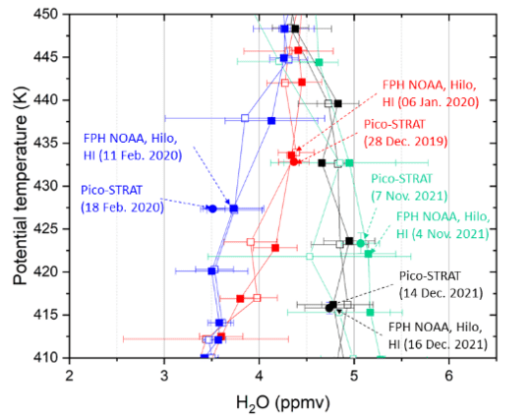
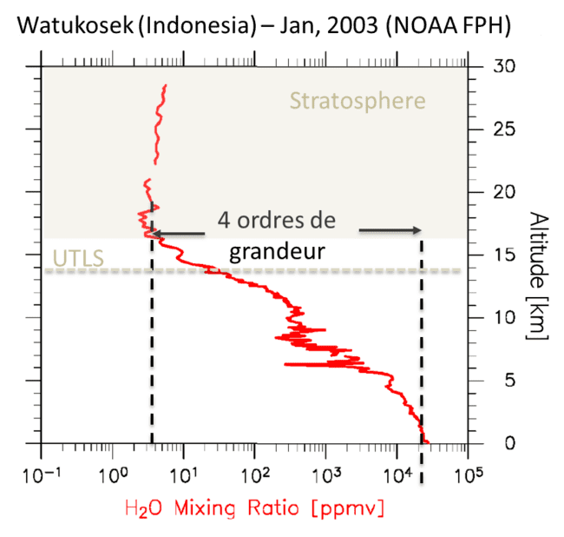
La vapeur d’eau stratosphérique
Un défi scientifique et technique : sècheresse de la stratosphère
Ecarts inter-instrumentaux :
50 % (1980) → ~30 % (2000s) → ±10 % (présent)
2019 & 2021: Pico-STRAT Bi Gaz (C1_07) / NOAA (Hilo, Hawaii)
Ghysels et al., 2025 (in review)

Slide 10


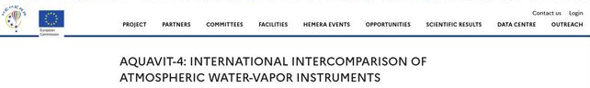
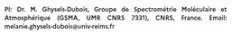
La vapeur d’eau stratosphérique
Un défi scientifique et technique : sècheresse de la stratosphère
Ecarts inter-instrumentaux :
50 % (1980) → ~30 % (2000s) → ±10 % (présent)
2019 & 2021: Pico-STRAT Bi Gaz (C1_07) / NOAA (Hilo, Hawaii)
On s’approche du but… (Ghysels et al., 2024) : Diff. Rel.= 2.4 ± 4.6%
(Ghysels et al., 2025, in review) : Diff Rel.= 1.2 ± 4.1 %
H₂O strato: Entre 2 à 10%
PI: M. Ghysels-Dubois
Ghysels et al., 2025 (in review)

Slide 11

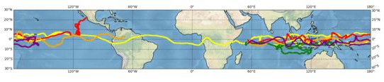

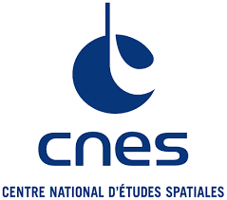


















Stratéole-2 : observations longue durée
TTL4_C1_15
TTL4_C1_03
TTL2_2019
STR4_C1_12
TTL4_C1_07
Stratéole-2 (PI: A. Hertzog, LMD)
Vols longue durée sous ballons pressurisés dans la tropopause équatoriale (33 à 80 jours) : 2019-2020; 2021-2022; 2025-2026
Offre un jeu de données in situ inédit
Multiples signatures, un défi d’analyse

Slide 12
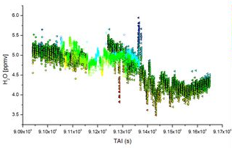
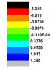
A quoi ça ressemble?
Cycle de mesure: 4 à 12 minutes
Plus de 500 000 spectres in situ enregistrés
56 jours
2021 à 18.5 km
31 jours
Anomalies [ppmv]
C1_15
C1_03
C1_07
44 jours

Slide 13
A quoi ça ressemble?
Une multiplicité de signatures
56 jours
2021 à 18.5 km
31 jours
Variabilité régionale du signal du tape recorder
Circulation stratosphérique de grande échelle
Anomalies [ppmv]
C1_15
C1_03
C1_07
44 jours

Slide 14
A quoi ça ressemble?
Une multiplicité de signatures
56 jours
2021 à 18.5 km
31 jours
Evènements localisés : convection profonde, ondes de gravité de petite échelle
Anomalies [ppmv]
C1_15
C1_03
C1_07
44 jours

Slide 15
A quoi ça ressemble?
Une multiplicité de signatures
56 jours
2021 à 18.5 km
31 jours
Evènements localisés : convection profonde, ondes de gravité de petite échelle
Séparer les contributions de chaque processus est difficile.
Dans la suite, nous utilisons des calculs de corrélation de Pearson entre les anomalies in situ de H₂O et les températures de réanalyses Européennes
Il faut néanmoins considérer la dynamique de grande échelle pour l’interprétation
Anomalies [ppmv]
C1_15
C1_03
C1_07
44 jours

Slide 16
Influence des ondes
ERA 5
Thèse de S. Carbone, Encadrants: E. Riviere/M. Ghysels
2019
T
Trajectoire du ballon

Slide 17
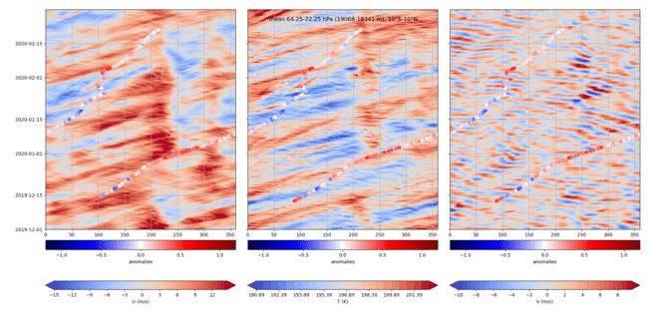
Influence des ondes
ERA 5
Thèse de S. Carbone, Encadrants: E. Riviere/M. Ghysels
Carbone et al., 2025 in review
2019
T
Ondes de gravité
De fortes corrélations entre H₂O in situ et anomalies de température permettent de suspecter l’influence d’une onde
Les ondes produisent des perturbations en température et donc, de vapeur d’eau, qui varient selon le gradient vertical de vapeur d’eau localement
Onde de Kelvin
Ici : r=0,64
Configuration favorable du vol.
De plus, il est principalement influencé par des ondes

Slide 18

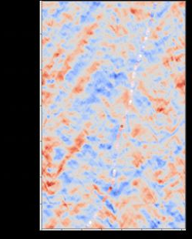
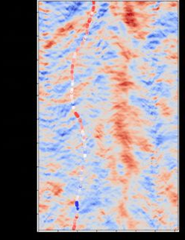
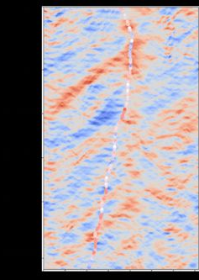
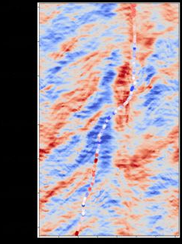
Influence des ondes
Bilan très contrasté en 2021 : corrélations très différentes et plus faibles
C1_03_TTL4
C1_07_TTL4
C1_12_STR4
C1_15_TTL4
r=-0,37
r=0,03
r=-0,26
r=0,38
Onde de Rossby Stationnaire

Slide 19
Influence des ondes
Et pourtant…
S’explique par le contexte dynamique de la stratosphère : variabilité dans le temps et l’espace du gradient vertical H₂O + influence d’autres processus
Nuits sous influence des ondes :
C1_03_TTL4
C1_07_TTL4
C1_12_STR4
C1_15_TTL4
44%
54%
55%
61%
r=-0,37
r=0,03
r=-0,26
r=0,38
Onde de Rossby Stationnaire

Slide 20
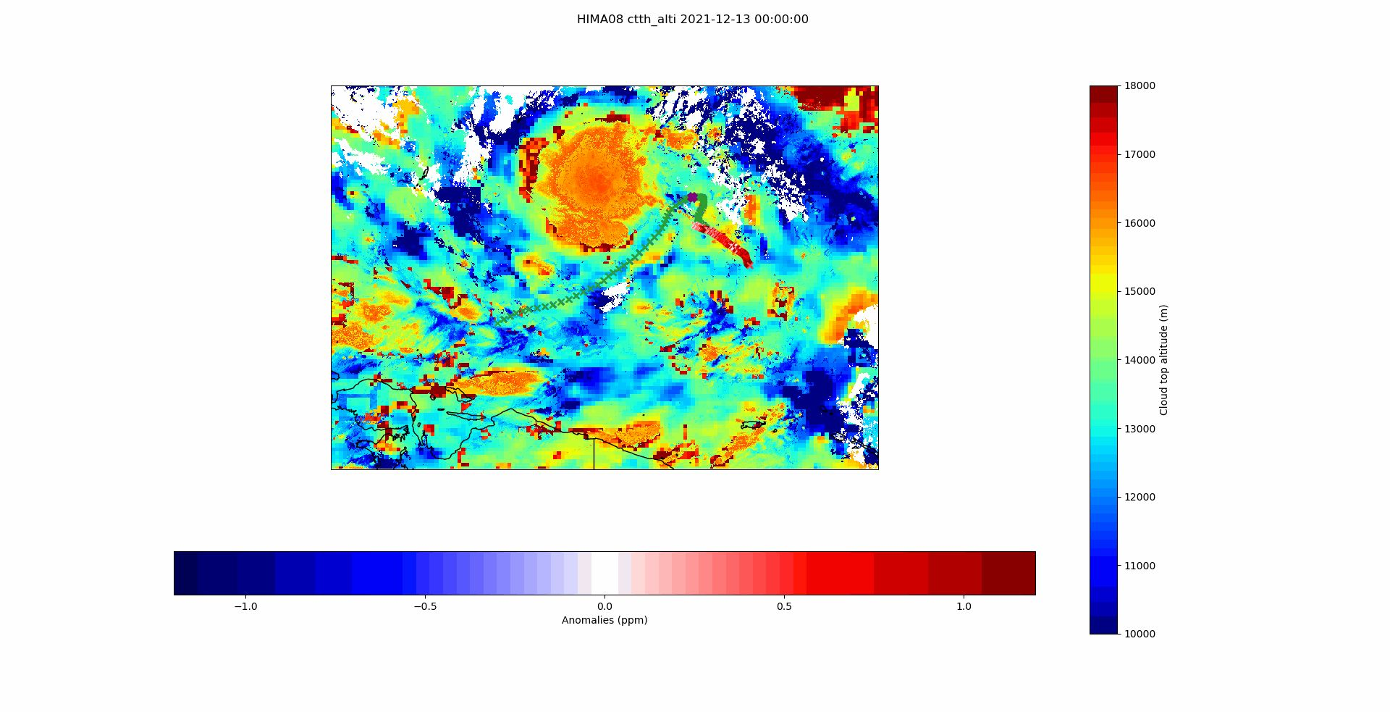
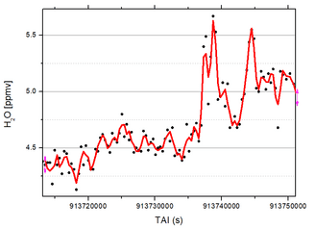
Influence de la convection profonde
Hydratation liée à des évènements extrêmes Typhoon Raï, Dec. 2021
+ 1.2 ppmv
(+ 27%)
Trajectoire du ballon
Trajectoire de la masse d’air sondée
Dec. 15, 2021
Sommets de nuages HIMAWARI
+1.2 ppmv
Thèse de S. Carbone, Encadrants: E. Riviere/M. Ghysels - Carbone et al., 2025 in review

Slide 21
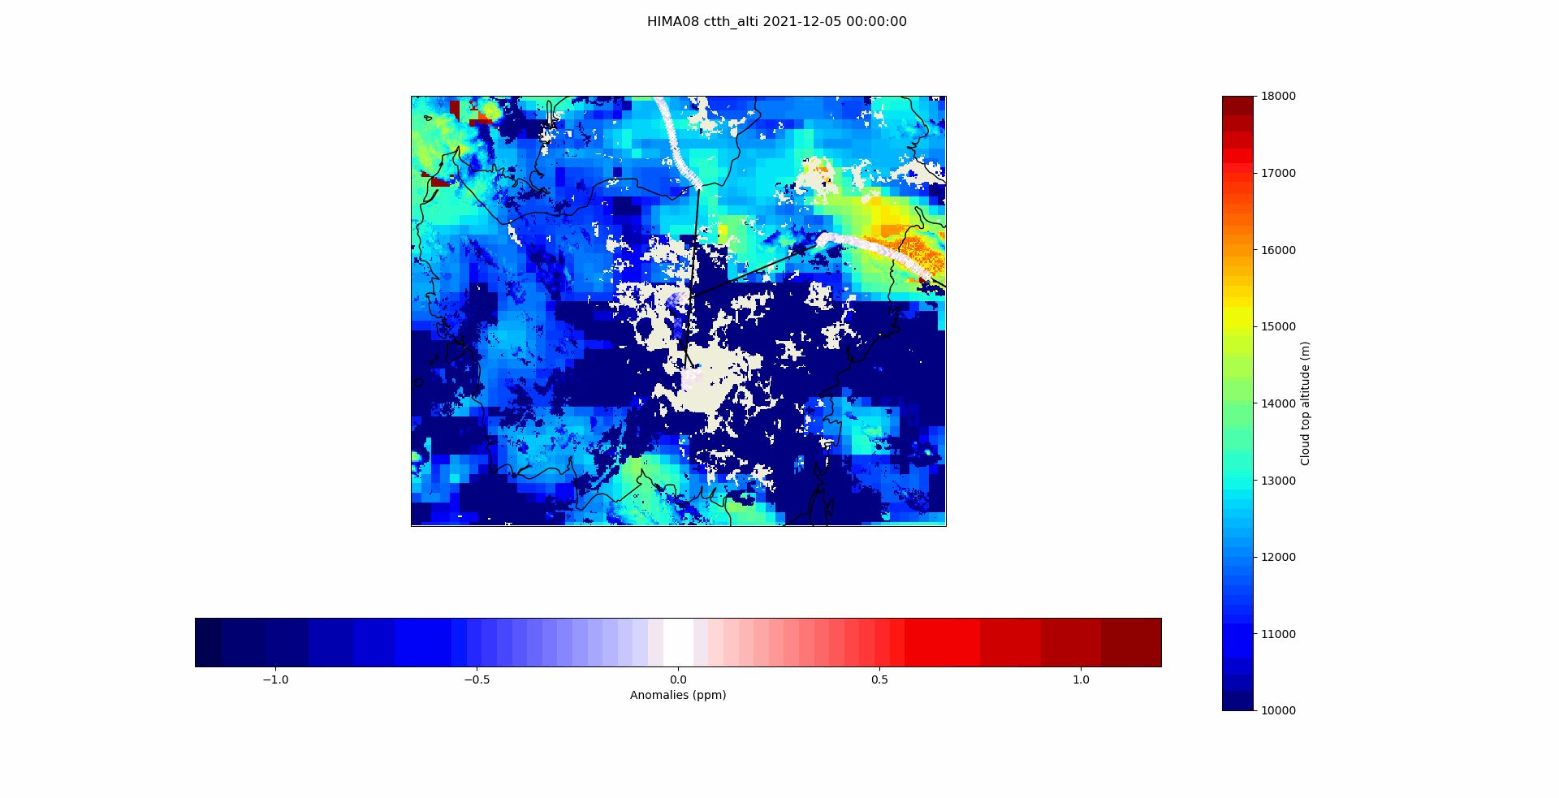
Influence de la convection profonde
Sommets de nuages HIMAWARI
Rare: déshydratation due à la convection profonde
-0.7 ppmv
Thèse de S. Carbone, Encadrants: E. Riviere/M. Ghysels - Carbone et al., 2025 in review

Slide 22
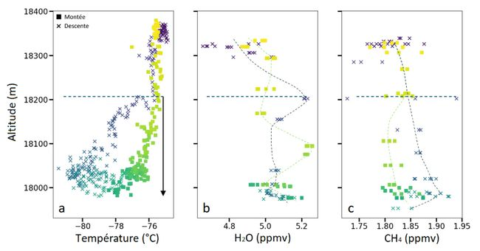
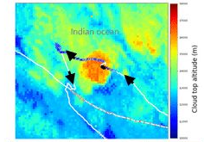
Nov. 10, 2021, C1_03 TTL4 - CH₄/H₂O
HIMAWARI, sommets de nuages
10/11/2021, 13:00:00
Mini-profils de dépressurisation – 10/11/2021, Sud-Ouest de Sumatra
TSEN
Pico-STRAT
Pico-STRAT

Slide 23
Conclusion & Perspectives
Spectroscopie aéroportée : données in situ de haute qualité=> Se compare aux autres techniques de référence
Convient aux missions d’observation longue durée & conditions extrêmes
Nouveaux challenges scientifiques:
Etude de la circulation globale : SF₆, CO₂
Suivi des panaches convectifs dans la stratosphère : HDO
Suivi des émissions : isotopes du carbone
Bilan radiatif de H₂O et aérosols haute troposphère/basse stratosphère : spectroscopie FIR => Mission ESA FORUM

Slide 24
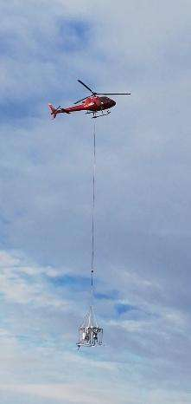
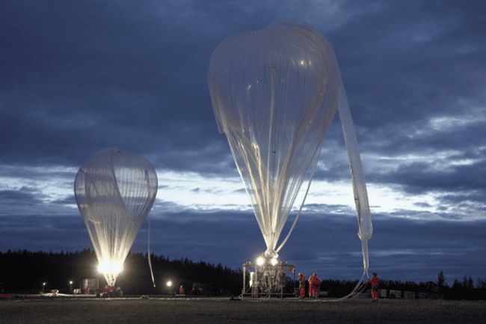
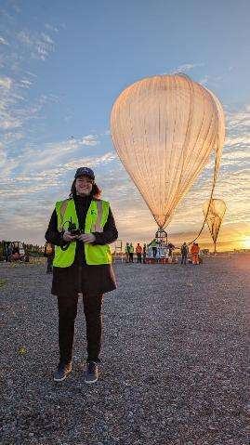
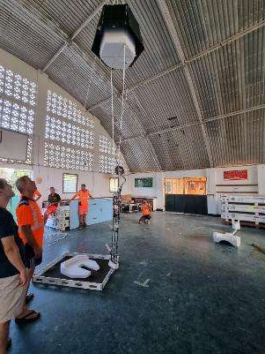
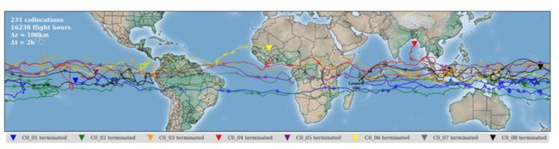
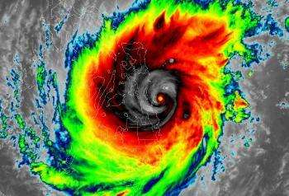
MERCI DE VOTRE ATTENTION

